Slide 1
Les attentes adressées aux entreprises au temps du Covid Romain Bendavid – Marie Gariazzo 10 décembre 2020

Slide 2
1
La confiance envers les entreprises depuis le début de la crise sanitaire

Slide 3
L’opinion générale envers les entreprises : vision micro et vision macro
Globalement, avez-vous une bonne ou une mauvaise opinion de votre entreprise / organisme de travail ?
Salariés, octobre 2020
TOTAL
Bonne opinion
75%
12,44
11,92
11,77
TOTAL Mauvaise opinion 25%
=
(Norme Ifop annuelle de climat social, octobre 2020)
les 50 entreprises préférées des Français obtiennent une note moyenne de 10,5/20 contre 9,4 en 2019.
(8 Advisory / Le JDD, octobre 2020)
Notes:
Les personnes interrogées déclarent consulter leur médecin généraliste en moyenne entre trois et quatre fois par an, que ce soit pour soi (3,5 fois par an) ou pour une personne de son foyer (3,7 fois par an).
Plusieurs facteurs influencent la fréquence des visites annuelles chez son généraliste. Celle-ci se révèle être naturellement corrélée avec l’âge des interviewés (2,9 visites annuelles pour les personnes âgées de moins de 35 ans contre 3,7 visites pour les personnes âgées de plus de 35 ans et 4,6 pour les 65 ans et plus) et les personnes ayant souscrit à une complémentaire santé affirment se déplacer plus souvent chez leur généraliste que celles n’en disposant pas (3,6 consultations contre 2,4 consultations). En ce qui concerne le nombre de visites pour les autres membres de son foyer, il n’est pas surprenant de constater que la présence d’enfant a une influence déterminante : les personnes avec enfant(s) consultent leur généraliste 5,9 fois par an alors que les personnes sans enfant n’effectuent ces visites que 3,8 fois en moyenne.
Le nombre de consultations annuelles chez un médecin spécialiste est moins élevé que celui pour un médecin généraliste, ce qui n’est pas surprenant au regard des évolutions de 2009 concernant la mise en place du parcours santé coordonné favorisant la réorientation vers un spécialiste par un médecin généraliste. Ainsi, les visites chez un spécialiste sont au nombre de 2 par an pour un usage personnel et de 2,5 par an pour un autre membre de son foyer.
Là encore, la souscription à une mutuelle santé semble déterminante : les personnes dans ce cas effectuent 2,1 visites par an pour elles et 2,6 visites pour une personne de leur entourage contre respectivement 1,4 et 1,1 visites annuelles pour les personnes sans complémentaire santé.

Slide 4
L’opinion détaillé envers son entreprise
QUESTION : A propos de votre entreprise ou organisation, diriez-vous qu’elle ... ?
Salariés, octobre 2020
Total
« OUI »
Total « NON »
Offre des produits / services de qualité
Prend bien en compte les besoins et attentes de ses clients
Est performant(e)
A le sens de ses responsabilités sociales (environnement, RSE..)
Est bien géré(e)
A une stratégie claire et pertinente
Est innovant(e)
Est bien organisé(e)
Prend bien en compte les besoins et attentes de ses salariés
80%
78%
73%
67%
64%
64%
60%
59%
53%
20%
22%
27%
33%
36%
36%
40%
41%
47%
(Norme Ifop annuelle de climat social, octobre 2020)
 Oui, tout à fait  Oui, plutôt  Non, plutôt pas  Non, pas du tout

Slide 5
La confiance envers différents niveaux de hiérarchie
QUESTION : Globalement, diriez-vous que vous êtes satisfait(e) ou pas satisfait(e) de vos relations avec…. ?
Salariés, octobre 2020
Total Satisfait(e)
Reconnaisse le travail de chacun des membres de son équipe
Crée un climat de confiance au sein de l’équipe
Soutienne son équipe dans les difficultés
Soit à l’écoute des membres de son équipe
Organise bien le travail au sein de l’équipe
(Norme Ifop annuelle de climat social, octobre 2020)
Notes:
Les personnes interrogées déclarent consulter leur médecin généraliste en moyenne entre trois et quatre fois par an, que ce soit pour soi (3,5 fois par an) ou pour une personne de son foyer (3,7 fois par an).
Plusieurs facteurs influencent la fréquence des visites annuelles chez son généraliste. Celle-ci se révèle être naturellement corrélée avec l’âge des interviewés (2,9 visites annuelles pour les personnes âgées de moins de 35 ans contre 3,7 visites pour les personnes âgées de plus de 35 ans et 4,6 pour les 65 ans et plus) et les personnes ayant souscrit à une complémentaire santé affirment se déplacer plus souvent chez leur généraliste que celles n’en disposant pas (3,6 consultations contre 2,4 consultations). En ce qui concerne le nombre de visites pour les autres membres de son foyer, il n’est pas surprenant de constater que la présence d’enfant a une influence déterminante : les personnes avec enfant(s) consultent leur généraliste 5,9 fois par an alors que les personnes sans enfant n’effectuent ces visites que 3,8 fois en moyenne.
Le nombre de consultations annuelles chez un médecin spécialiste est moins élevé que celui pour un médecin généraliste, ce qui n’est pas surprenant au regard des évolutions de 2009 concernant la mise en place du parcours santé coordonné favorisant la réorientation vers un spécialiste par un médecin généraliste. Ainsi, les visites chez un spécialiste sont au nombre de 2 par an pour un usage personnel et de 2,5 par an pour un autre membre de son foyer.
Là encore, la souscription à une mutuelle santé semble déterminante : les personnes dans ce cas effectuent 2,1 visites par an pour elles et 2,6 visites pour une personne de leur entourage contre respectivement 1,4 et 1,1 visites annuelles pour les personnes sans complémentaire santé.

Slide 6
Le sentiment d’information à différents niveaux
QUESTION : D’une manière générale, vous sentez-vous bien ou mal informé(e) sur… ?
Salariés, octobre 2020
Total
« BIEN INFORMÉ(E) »
Total « MAL INFORMÉ(E) »
Ce qui se passe dans votre unité / service / entité
Les performances de votre entreprise / organisme de travail
Ce qui se passe dans votre entreprise / organisme de travail
Les projets et les stratégie orientations stratégiques de votre entreprise / organisme de travail
74%
26%
63%
37%
63%
37%
55%
45%
 Très bien informé(e)  Assez bien informé(e)  Assez mal informé(e)  Très mal informé(e)
(Norme Ifop annuelle de climat social, octobre 2020)

Slide 7
Focus sur les dirigeants : les niveaux d’optimisme
QUESTION : Diriez-vous que vous êtes, très optimiste, plutôt optimiste, plutôt pessimiste ou très pessimiste … ? Base : Ensemble
Dirigeants entr + de 10 salariés, août 2020
Total
« OPTIMISTE »
Total « PESSIMISTE »
Concernant la situation de votre entreprise
Concernant la situation économique française
74%
26%
100 salariés et plus : 83%
44%
56%
100 salariés et plus : 60%
 Très optimiste  Plutôt optimiste  Plutôt pessimiste Très pessimiste
(MEDEF, août 2020)
Notes:
Les personnes interrogées déclarent consulter leur médecin généraliste en moyenne entre trois et quatre fois par an, que ce soit pour soi (3,5 fois par an) ou pour une personne de son foyer (3,7 fois par an).
Plusieurs facteurs influencent la fréquence des visites annuelles chez son généraliste. Celle-ci se révèle être naturellement corrélée avec l’âge des interviewés (2,9 visites annuelles pour les personnes âgées de moins de 35 ans contre 3,7 visites pour les personnes âgées de plus de 35 ans et 4,6 pour les 65 ans et plus) et les personnes ayant souscrit à une complémentaire santé affirment se déplacer plus souvent chez leur généraliste que celles n’en disposant pas (3,6 consultations contre 2,4 consultations). En ce qui concerne le nombre de visites pour les autres membres de son foyer, il n’est pas surprenant de constater que la présence d’enfant a une influence déterminante : les personnes avec enfant(s) consultent leur généraliste 5,9 fois par an alors que les personnes sans enfant n’effectuent ces visites que 3,8 fois en moyenne.
Le nombre de consultations annuelles chez un médecin spécialiste est moins élevé que celui pour un médecin généraliste, ce qui n’est pas surprenant au regard des évolutions de 2009 concernant la mise en place du parcours santé coordonné favorisant la réorientation vers un spécialiste par un médecin généraliste. Ainsi, les visites chez un spécialiste sont au nombre de 2 par an pour un usage personnel et de 2,5 par an pour un autre membre de son foyer.
Là encore, la souscription à une mutuelle santé semble déterminante : les personnes dans ce cas effectuent 2,1 visites par an pour elles et 2,6 visites pour une personne de leur entourage contre respectivement 1,4 et 1,1 visites annuelles pour les personnes sans complémentaire santé.

Slide 8
Focus sur les dirigeants : La confiance envers différents acteurs
QUESTION : Et êtes vous confiant ou pas confiant quant à la capacité de surmonter la crise de … ?
Dirigeants entr + de 10 salariés, août 2020
TOTAL Confiant
TOTAL Pas confiant
87%
13%
80%
18%
76%
24%
73%
26%
69%
30%
(MEDEF, août 2020)

Slide 9
2
Le rôle attendu des entreprises dans la crise actuelle

Slide 10
L’entreprise : un acteur politique?
Dans un contexte de crises multiples, tous les acteurs sont attendus: l’Etat, les collectivités locales, les citoyens… mais aussi les entreprises.
Retour sur les trois grandes étapes de cette année 2020 et ce qu’elles impliquent en termes d’attentes adressées aux entreprises:
Premier confinement : le temps de l’effort partagé
Le plan de relance économique : la délicate question des contreparties
Deuxième confinement : un temps d’arrêt voire d’oubli?
Au final, des attentes multiples et protéiformes adressées aux entreprises pour affronter l’avenir dans cette période troublée et jouer un rôle majeur dans notre société.
1
2
3

Slide 11
L’attente prioritaire à l’égard d’une entreprise
QUESTION : Au-delà de son objectif de performance, qu’est-ce que vous attendez en priorité d’une entreprise ?
Salariés, octobre 2020
(Norme Ifop annuelle de climat social, octobre 2020)

Slide 12
Une responsabilité élargie souhaitée à l’égard des entreprises (1/2)
QUESTION : Pensez-vous que les entreprises ont une responsabilité importante ou pas importante dans le développement d’une société plus écologiste et équitable, afin de prévenir une nouvelle crise sanitaire ?
Ensemble pop 18+, juin 2020
TOTAL Responsabilité Importante
85%
Salariés : 88%
Secteurs Industrie / BTP/Construction : 93%
TOTAL Responsabilité Pas importante
11%
(Pandémie et responsabilité d’entreprise, Forum Giverny, Juin 2020)
Notes:
De plus en plus attaqué, le monopole des pharmacies sur la vente de médicaments n’est pour autant pas totalement remis en cause pas les personnes interrogées. Les résultats de cette étude, confortés par ceux d’autres enquêtes récentes mettent en lumière les limites des offres alternatives de médicaments et produits de santé en vente libre, et rappellent à ce titre le rôle majeur de conseil du pharmacien dans le processus de médication (Etude réalisée par le Réseau Carte Blanche, octobre 2011).
Quand 50% des Français déclarent être prêts (dont 23% « tout à fait prêts ») à acheter certains médicaments en grande surface, l’achat en ligne de médicaments est lui bien plus controversé, seuls 18% des interviewés affirmant être disposés à utiliser ce mode de consommation contre 82% qui partagent un avis contraire.
L’attractivité de cette offre parallèle divise donc les Français. Des clivages importants se font jour à ce sujet d’une catégorie de personnes à une autre. Qu’il s’agisse de grande surface ou d’Internet, la mise en place d’alternatives aux pharmacies pour l’achat de médicaments séduit particulièrement trois catégories de population : les habitants de l’agglomération parisienne (respectivement 58% et 25% se déclarent prêt à acheter leur médicaments en dehors d’une pharmacie), les personnes ne disposant pas de mutuelle (61% en ce qui concerne les grandes surfaces et 29% pour ce qui est de l’achat en ligne) ainsi que les sympathisants de droite (respectivement 59% et 22%).
Parmi les principaux avantages associés à l’achat de médicaments en ligne ou en grande surface, les consommateurs potentiels mettent en avant la dimension économique et l’aspect pratique de ce type d’achat.
A l’inverse, l’absence de conseils liés au produit, engendrée par un achat en grande surface, et surtout sur Internet, constitue l’obstacle majeur à cette démarche. Ces chiffres viennent ainsi à nouveau souligner le rôle prépondérant du pharmacien pour les usagers en matière de médication.

Slide 13
Une responsabilité élargie souhaitée à l’égard des entreprises (2/2)
QUESTION : Diriez-vous qu’en matière de mesure de la performance des entreprises, donner autant d’importance aux résultats environnementaux et sociaux qu’aux résultats financiers est une bonne ou une mauvaise chose ?
Ensemble pop 18+, juin 2020
TOTAL Bonne chose
82%
TOTAL Mauvaise chose
18%
(Pandémie et responsabilité d’entreprise, Forum Giverny, Juin 2020)
Notes:
Ce positionnement somme toute plutôt classique du pharmacien, tel qu’il ressort de cette étude, ne condamne toutefois pas la possibilité, bien au contraire, d’envisager pour l’avenir le développement d’une posture davantage tournée vers le service.
En effet, une majorité des personnes interrogées se prononce en faveur de la mise en place de nouveaux services proposés en pharmacie : 60% considèrent qu’il s’agit d’une évolution positive et que la pharmacie se doit d’aller au-delà de la simple délivrance de médicaments pour proposer également des services supplémentaires (comme la mise en place de journées diététiques) et proposer davantage de conseils (avec une infirmière notamment).
Les jeunes âgés de 18 à 24 ans (72%), les employés (68%), les ouvriers (66%), les personnes avec un enfant de moins de 18 ans au sein de leur foyer (66%) ainsi que les sympathisants d’Europe Ecologie / les Verts comptent parmi les catégories de population qui affichent le plus leur soutien à cette évolution des pharmacies.

Slide 14
L’importance accordée à la définition par chaque entreprise de sa raison
d’être (1/2)
QUESTION : Diriez-vous que vous êtes favorable ou pas favorable à ce que chaque entreprise définisse sa « raison d’être » ?
Dirigeants entr + de 200 salariés, février 2020
TOTAL Favorable
94%
TOTAL Pas favorable
6%
(The Why Project, Février 2020)
Notes:
Ce positionnement somme toute plutôt classique du pharmacien, tel qu’il ressort de cette étude, ne condamne toutefois pas la possibilité, bien au contraire, d’envisager pour l’avenir le développement d’une posture davantage tournée vers le service.
En effet, une majorité des personnes interrogées se prononce en faveur de la mise en place de nouveaux services proposés en pharmacie : 60% considèrent qu’il s’agit d’une évolution positive et que la pharmacie se doit d’aller au-delà de la simple délivrance de médicaments pour proposer également des services supplémentaires (comme la mise en place de journées diététiques) et proposer davantage de conseils (avec une infirmière notamment).
Les jeunes âgés de 18 à 24 ans (72%), les employés (68%), les ouvriers (66%), les personnes avec un enfant de moins de 18 ans au sein de leur foyer (66%) ainsi que les sympathisants d’Europe Ecologie / les Verts comptent parmi les catégories de population qui affichent le plus leur soutien à cette évolution des pharmacies.

Slide 15
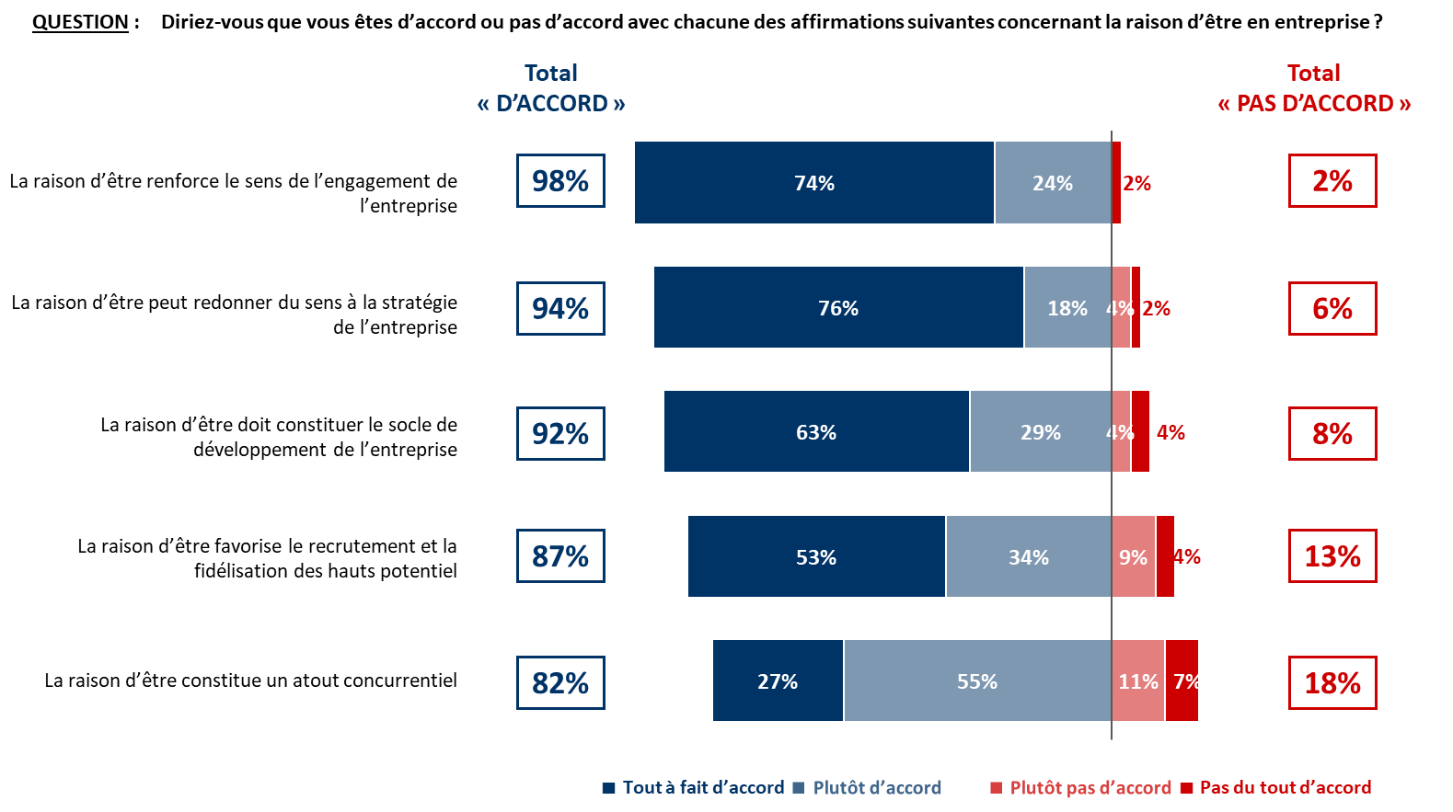
L’importance accordée à la définition par chaque entreprise de sa raison
d’être (2/2)
Dirigeants entr + de 200 salariés
février 2020
(The Why Project, Février 2020)
Notes:
Ce positionnement somme toute plutôt classique du pharmacien, tel qu’il ressort de cette étude, ne condamne toutefois pas la possibilité, bien au contraire, d’envisager pour l’avenir le développement d’une posture davantage tournée vers le service.
En effet, une majorité des personnes interrogées se prononce en faveur de la mise en place de nouveaux services proposés en pharmacie : 60% considèrent qu’il s’agit d’une évolution positive et que la pharmacie se doit d’aller au-delà de la simple délivrance de médicaments pour proposer également des services supplémentaires (comme la mise en place de journées diététiques) et proposer davantage de conseils (avec une infirmière notamment).
Les jeunes âgés de 18 à 24 ans (72%), les employés (68%), les ouvriers (66%), les personnes avec un enfant de moins de 18 ans au sein de leur foyer (66%) ainsi que les sympathisants d’Europe Ecologie / les Verts comptent parmi les catégories de population qui affichent le plus leur soutien à cette évolution des pharmacies.

Slide 16
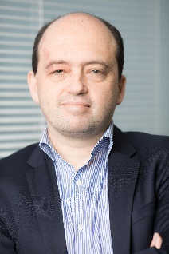
Pour aller plus loin…
Romain Bendavid, Directeur de l’Expertise Corporate et Climat Social IFOP, responsable des dernières enquêtes sur le moral des salariés, des cadres et le regard en miroir des dirigeants d’entreprise. A publié avec Marie Gariazzo pour la Fondation Jean Jaurès et l’Opinion « L’après Covid, quelles attentes à l’égard de l’entreprise ?
Mail : romain.bendavid@ifop.com
Tél : 01 72 34 94 65
Marie Gariazzo, Directrice adjointe du pôle Opinion & Stratégies d'Entreprises IFOP, co-auteure avec Jérôme Fourquet et un collectif d’experts IFOP, de l’ouvrage « En Immersion, Enquête sur une société confinée »
Mail : marie.gariazzo@ifop.com
Tél : 01 72 34 94 41

